Slide 1
PRAVILNIK O SIGURNOJ I ODGOVORNOJ UPOTREBI INFORMACIJSKO-KOMUNIKACIJSKE TEHNOLOGIJE
SREDNJE ŠKOLE VELA LUKA

Slide 2
SVRHA
Pravilnika o prihvatljivom korištenju računalnih mreža u Srednjoj školi Vela Luka je jasno određivanje načina dopuštenog i prihvatljivog korištenja mreža Škole i njihovih usluga.

Slide 3
Cilj
Povećanje sigurnosti rada i učenja u školi.
Svako nepridržavanje ovih pravila ima negativan utjecaj po Školu i može rezultirati disciplinskim mjerama prema djelatnicima Škole ili pedagoškim mjerama prema učenicima.
Za nepridržavanje ovih pravila posljedice snosi pojedinac

Slide 5
Elektronička adresa
Svi nastavnici i zaposlenici Škole dužni su u svojoj poslovnoj komunikaciji koristiti službenu elektroničku adresu (@skole.hr).
Nastavnici , zaposlenici Škole te vanjski suradnici koji radi prirode posla imaju pristup osobnim podacima ostalih osoba dužni su se pridržavati svih propisa, zakona i etičkih normi.

Slide 6
Školska IKT oprema i održavanje
Škola ima tri osnovne računalne mreže:
Lokalna mreža (optički priključak putem CARNet-a):
informatička učionica
Nastavnička računala
Bežične mreže ( Wi Fi)
Poslovna mreža e-Skole – STEM učionica za učenike ( u nadležnosti CARNeta)
Poslovna mreža euduroam ( u nadležnosti CARN-eta)
Guest mreža – otvoren pristup mreži uz omogućavanje pristupa e-Skole tehničara ( unadležnosti CARNeta)
E-dnevnik mreža ( u nadležnosti CARN-eta)

Slide 7
Sigurnost školskih računala:
Ukoliko netko koristi nelegalan softver ili softver koji je instalirao bez dozvole za sve štete osobno snosi krivicu. Škola nije dužna sanirati štetu nastalu korištenjem neovlašteno instaliranog softvera.

Slide 8
Sigurnost školskih računala
Učenici na računala ne smiju instalirati nikakve korisničke programe. Ako učenici žele instalirati neke korisničke programe, mogu se obratiti svom učitelju informatike.

Slide 9
Sigurnost korisnika
Korisnici su obvezni čuvati podatke i kartice (koje koriste za pristup računalima i programima) tajnima. Korisnici ne smiju koristiti tuđe pristupne podatke za korištenje računala
Učenici smiju koristiti samo školska računala namijenjena njima. Vlastita računala i pametne telefone tijekom nastave učenici smiju koristiti isključivo u obrazovne svrhe uz prethodnu dozvolu nastavnika

Slide 10
Ponašanje na internetu

Slide 11
Autorsko pravo
- Predstavljanje tuđih radova kao svojih
Nedopušteno preuzimanje tuđih radova s interneta
Isto vrijedi i za računalne programe

Slide 12
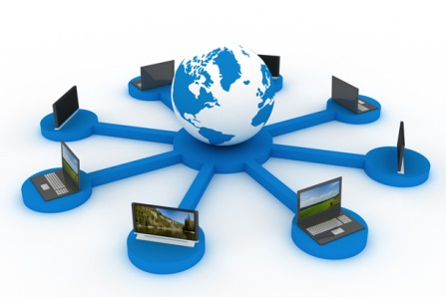
Dijeljenje datoteka
Samo po sebi nije nelegalno
Primjer nelegalnog dijeljenja je kopiranje
ili preuzimanje autorski zaštićenog materijala (glazba, video sadržaji …)
Nelegalno dijeljenje video
I glazbenih sadržaja

Slide 13
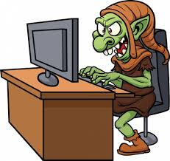
Internetsko nasilje
Razni oblici
Slanje e-pošte iako se ne želi komunicirati
Lažno predstavljanje
Slanje prijetećih poruka (dr.mreže)
postavljanje anketa o žrtvi
Slanje virusa na e-mail i mob.
Slanje uznemirujućih fotografija i dr.sadržaja
NULTA STOPA TOLERANCIJE NA INTERNETSKO NASILJE !

Slide 14
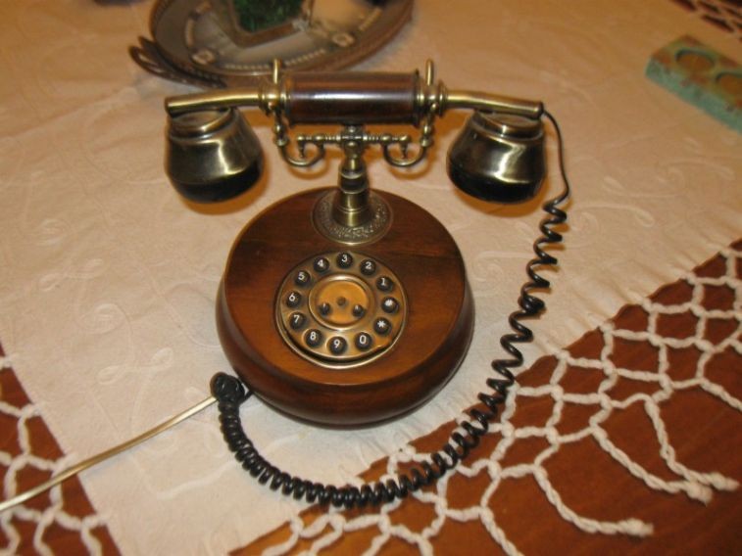
Korištenje mobilnih telefona
Na nastavi je dopušteno korištenje mobilnih telefona
ISKLJUČIVO UZ DOPUŠTENJE NASTAVNIKA I ZA POTREBE NASTAVNOG PROCESA
Za korištenje mob. vrijede iste sigurnosne mjere kao za korištenje interneta.

Slide 15
Što još morate znati
Potpisivanje
znanje o publici
razumijevanje koncepta zajednice
čuvanje vlastite i tuđe privatnosti
umjerenost u korištenju

Slide 16
PRISTUP DOSTUPNOJ WI-FI MREŽI EDUROAM
EAP način – odabrati TTLS
2. faza autorizacije- odabrati PAP
Identitet – ime.prezime@skole.hr (korisnička oznaka)
Lozinka – (za e-dnevnik)

Slide 17
Hvala na pažnji !

